Slide 1


개발 방법 (1/2)
20
01
1. 여기 목차는 준민이가 최종적으로 수정하고 만들어주세여….
02
03
IoT
04
1. void onPlacesSuccess( )
2. void showPlaceInformation( )
3. void joinDB(string id, string password)
4. void loginDB(string id, string password)
5. void reviewDB( ), void getWrong()
6. void getUtilization( )
05
06
07
App
08
09
1. join.php
2. login.php
3. addreview.php, addgetWrong.php
4. Utilization.php
5. . join.html, login.html
6. . addreview.html, getgrade.html
7. Utilization.html
서버 & DB

Slide 2
시스템 모듈 상세 설계 – App (1/6)
15
1. void onPlacesSuccess( ) -(1/2)
01
- Google Map GPS 기반의 주변 화장실 파악
02
기 능
03
04
- 지도상에 주변 검색 위치를 Marker로 출력(추가적인 옵션을 지정)
05
06
07
다루는 정보
08
- LatLng latLng : 현재 위치의 위도와 경도
- MarketOptions marketOptions : Marker 출력 시 옵션
- HashSet hashSet : 중복 마커 제거
09

Slide 3
시스템 모듈 상세 설계 – App (1/6)
15
1. void onPlacesSuccess( ) -(2/2)
01
- Google Map GPS 기반의 주변 화장실 파악
02
기록할 정보
03
- latLng의 변경 사항
- markerOptions의 변경 사항
- hashSet의 변경 사항
04
05
06
데이터 구조
07
onPlacesSuccess
4 | latLng
4 | marketOptions
4 | hashSet
08
09

Slide 4
시스템 모듈 상세 설계– App (2/6)
15
2. void showPlaceInformation( ) -(1/2)
01
- Google Map 주변 화장실 파악
02
기 능
03
- Google Places API Web Service 키와 비교해 검색된 places를 Marker로 출력
04
05
다루는 정보
- NRPlaces : 지정된 거리 내의 지정된 타입의 위치를 출력
ex) new NRPlaces.Builder(). ~ .radius(500).type(PlaceType.RESTURANT). ~ ;
06
07
08
기록할 정보
09
- NRPlaces의 변경 사항(검색 조건에 맞는 정보를 매 검색때마다 저장)

Slide 5
시스템 모듈 상세 설계– App (2/6)
15
2. void showPlaceInformation( ) -(2/2)
01
- Google Map 주변 화장실 파악
02
고려사항
03
- GoogleMap과 previous_marker(지역정보 마커)가 완료 되어야 실행 가능
04
05
데이터 구조
06
showPlaceInfromation
4 | NRPlaces
07
08
09

Slide 6
시스템 모듈 상세 설계– App (3/6)
15
3. void joinDB( ), . void loginDB( ) -(1/2)
01
- Mypage (로그인, 회원가입)
02
기 능
03
- DB에 insert할 값을 받아옴(id, password), php와 연결하여 값을 전달
- 입력된 값들과 DB의 값들을 비교
04
05
다루는 정보
06
- string user_id, string user_pw : 입력 받은 id, password
- string link : 연결될 서버
- URL url : 서버와의 연결 시작
- BufferedReader, BufferedWriter : 바이트 단위의 문자 입출력 스트림, id와 password 입출력
- int result : 추가 성공 결과
- HttpResponse response : https 요청 결과
- equalsIgnoreCase : 문자열 대소문자 구분 없이 비교
07
08
09
기록할 정보
result의 변경 사항 (0과 1)
response.equalsIgnoreCase의 결과 값

Slide 7
시스템 모듈 상세 설계– App (3/6)
15
3. void joinDB( ), . void loginDB( ) -(2/2)
01
- Mypage (로그인, 회원가입)
02
데이터 구조
03
joinDB
10 | user_id
15 | user_pw
50 | link
50 | url
2 | result
loginDB
10 | user_id
15 | user_pw
4 | response
4 | equalsIgnoreCase
04
05
06
07
08
09

Slide 8
시스템 모듈 상세 설계– App (5/6)
15
4. void reviewDB( ), void getWrong() -(1/2)
01
- 화장실 리뷰, 시설물 고장 신청
02
기 능
03
- 연결된 DB에 별점과 리뷰, 시설물 고장 신청을 추가
- 위의 결과를 ListView로 출력 및 평균 별점 출력
04
05
06
다루는 정보
07
- RatingBar rb : 화장실 별점
- double average : 화장실 별점의 평균
- ArrayAdapter arrayAdapter : 리뷰와 시설물 고장 신청을 문자열로 받아 ListView에 생성
ListView review, getWrong : 리뷰와 고장 신청 정보를 가진 ListView
08
09

Slide 9
시스템 모듈 상세 설계– App (5/6)
15
4. void reviewDB( ), void getWrong() -(2/2)
01
- 화장실 리뷰, 시설물 고장 신청
02
기록할 정보
03
- rb의 신규 입력 값, average의 변경 사항(받은 rb 값의 평균)
- review, getWrong의 변경 사항
04
05
데이터 구조
06
reviewDB
1 | rb
1 | everage
4 | arrayAdpater
60 | review
getWrongDB
4 | arrayAdpater
60 | review
07
08
09

Slide 10
시스템 모듈 상세 설계– App (5/6)
15
5. void getUtilization( ) -(1/2)
01
- 사용률 조회
02
기 능
03
- DB에 접근하여 사용률에 관한 정보 출력
04
05
06
다루는 정보
07
- string toiletName : 화장실 이름
- int emptySeat, int useSeat, int allSeat, int errorSeat : 빈 칸, 사용중인 칸, 전체 칸, 고장 칸
→ 각 칸의 정보를 0과 1로 값을 받아 0이면 emptySeat, 1이면 useSeat에 count
08
09

Slide 11
시스템 모듈 상세 설계– App (5/6)
15
5. void getUtilization( ) -(2/2)
01
- 사용률 조회
02
기록할 정보
03
- DB Table Utilization의 출력 사항
04
05
데이터 구조
06
07
getUtilization
30 | toliet_name
2 | seat
08
09

Slide 12
시스템 모듈 상세 설계 – App (6/6)
15
6.onMapReady (GoogleMap API)
01
02
형 식
03
- void onMapReady(final GoogleMap map)
04
리턴값
05
- void라 없음
06
설 명
07
- GoogleMap 객체를 파라미터로 제공 가능 할 때(맵이 사용할 준비가 되었을 때)
호출되어 실행된다.
08
09
설 명
public void onMapReady(final GoogleMap map) { LatLng SEOUL = new LatLng(37.56, 126.97);
. . .
}

Slide 13
시스템 모듈 상세 설계 – Server (1/?)
15
1. join.php
01
- App과의 연동 (Mypage)
02
기 능
03
- DB와 연결하여 입력 받은 id와 password를 INSERT
04
05
다루는 정보
- $user_id, $user_pw : 회원 가입할 id, password
06
07
기록할 정보
08
- DB Table Members의 변경 사항(user_id, user_pw 추가 됨에 따라 테이블에 INSERT)
09

Slide 14
시스템 모듈 상세 설계 – Server (2/?)
15
2. login.php
01
- App과의 연동 (Mypage)
02
기 능
03
- DB와 연결하여 입력 받은 id와 password를 SELECT
04
05
다루는 정보
- $id, $password (로그인할 id, password)와 기록된 테이블의 id, password 값
06
07
기록할 정보
08
- DB Table Members의 $row[id], $row[password]와 $id, $password의 비교 사항
09

Slide 15
시스템 모듈 상세 설계 – Server (3/?)
15
3. addreview.php, addgetWrong.php
01
- App과의 연동 (화장실 리뷰 남기기)
02
기 능
03
- DB와 연결하여 입력 받은 rb, review, getWrong 내용들을 INSERT
04
05
다루는 정보
- $rb, $review, $getWrong(별점, 리뷰, 시설 고장 신청)
06
07
기록할 정보
08
- DB Table Review와 GetWrong의 변경 사항
09

Slide 16
시스템 모듈 상세 설계 – Server (4/?)
15
4. Utilization.php
01
- App과의 연동 (사용률 조회)
02
기 능
03
- DB와 연결하여 사용률에 관한 정보를 SELECT
04
05
다루는 정보
- $toiletName : 사용률에 관한 정보를 select할 때의 조건 변수
- $emptySeat, $useSeat, $allSeat, $errorSeat : 빈 칸, 사용중인 칸, 전체 칸, 고장 칸
- $utilization : 화장실 전체 사용률
06
07
08
09
기록할 정보
- DB Table Utilization의
$row[toiletName]에 대한 $emptySeat, $useSeat, $allSeat, $errorSeat, $utilization의 정보

Slide 17


필요기술 및 참고문헌
24
화성휴게소 기사
박성준, “커누스, ’왕의쉼터‘ 화성휴게소 화장실에 스마트함 더하다.“, 2017.01.20,
http://www.ekn.kr/news/article.html?no=262895
스마트화장실 기사
최영희, “화장실도 사물인터넷(IoT) 시대“, 2016.07.25,
http://www.fnnews.com/news/201607250930052012
HW/SW 자료조사
디바이스마켓, “아두이노 버튼 스위치 모듈 v1 (WHITE) [ELB060671]”
http://www.devicemart.co.kr/1289319
Makeshare, “아두이노 초음파센서 HC-SR04 연결하기”,
http://makeshare.org/bbs/board.php?bo_table=arduinosensor&wr_id=2
IoT 관련 서적
허경용, 2016, 『사물인터넷을 품은 아두이노』, 제이펍
DB 관련 서적
홍의경, 2014, 『데이터베이스 배움터』, 생능출판사
APP 관련 서적
천인국, 2015, 『안드로이드 프로그래밍』, 생능출판사
황희정, 2014, 『프로젝트로 배우는 자바 웹 프로그래밍』, 한빛아카데미
php 관련 서적
황재호, 2013, 『PHP 프로그래밍 입문』, 한빛아카데미
IoT 참고 논문
윤상현 외 5명, “안전성과 청결성을 높인 IoT 기반 스마트 화장실 구축 방법", 『동계학술발표회』, 229-231
개발환경 제품링크
http://www.devicemart.co.kr/1326867 - 오렌지보드
http://www.devicemart.co.kr/1111748 - PIR 센서
https://www.devicemart.co.kr/1311755 - 출력 LCD
http://www.devicemart.co.kr/1312322 - LED 택트스위치
http://storefarm.naver.com/camel/products/365831311?NaPm=ct%3Djbx6s53k%7Cci%3Db65e265b82b53603672041a1f3f8e6c0670c3d9f%7Ctr%3Dsls%7Csn%3D161875%7Chk%3D781393c945cf15c123c638a20a247f7d1d269f9c - DID모니터
01
02
03
04
05
06
07
08
09
TOILET

Slide 18
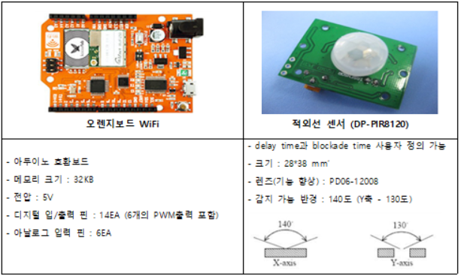
개발 환경
15
01
HW 개발 환경 (1/2)
02
03
04
05
06
07
08
09
TOILET

Slide 19
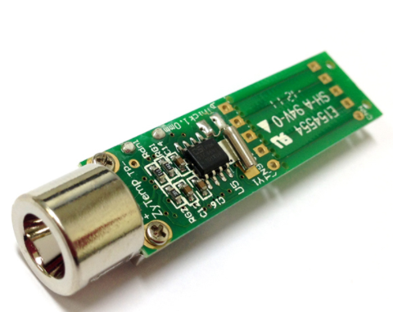
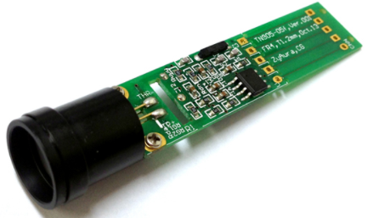
개발 환경
15
01
02
03
04
05
06
비접촉 온도센서모듈 (TN-901)
크기 : 12 * 13.7 * 35 mm
측정가능 온도 : -33~220°C
전원 : 3V or 5V
http://www.devicemart.co.kr/11856
비접촉 온도센서모듈 (TN-901)
크기 : 14.6 * 13.5 * 50 mm
측정가능 온도 : -33~350°C
전원 : 3V or 5V
http://www.devicemart.co.kr/1149181
07
08
09
TOILET

Slide 20
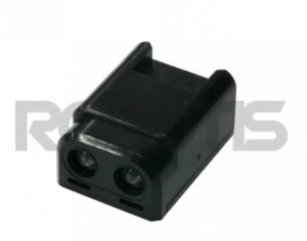
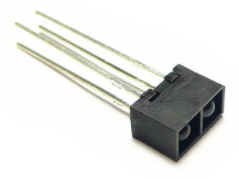
개발 환경
15
01
02
03
04
05
06
Photo Reflective Sensor [NT314020031]
정보가 없다…근데 비슷해서 넣었다…
http://www.devicemart.co.kr/1171150
IRSS-10
크기 : 24 * 18 * 12 mm
측정가능 거리 : 15cm 이내
전원 : 3.3V
http://www.devicemart.co.kr/1279256
07
08
09
TOILET

Slide 21
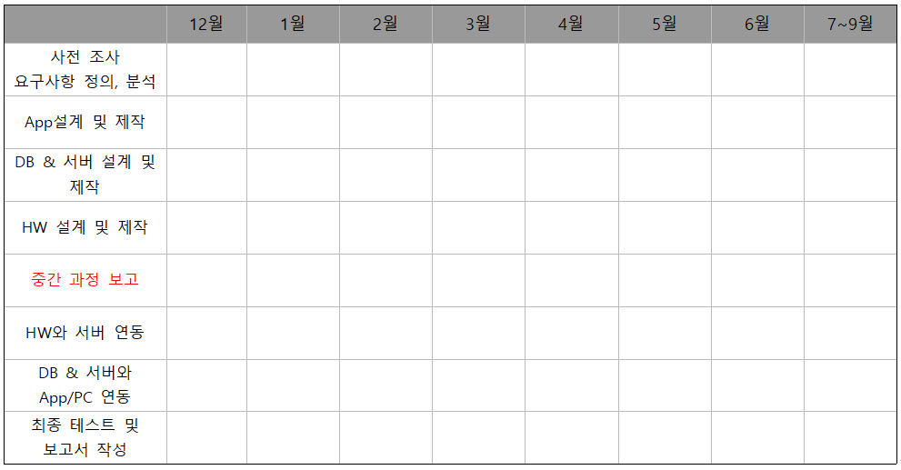
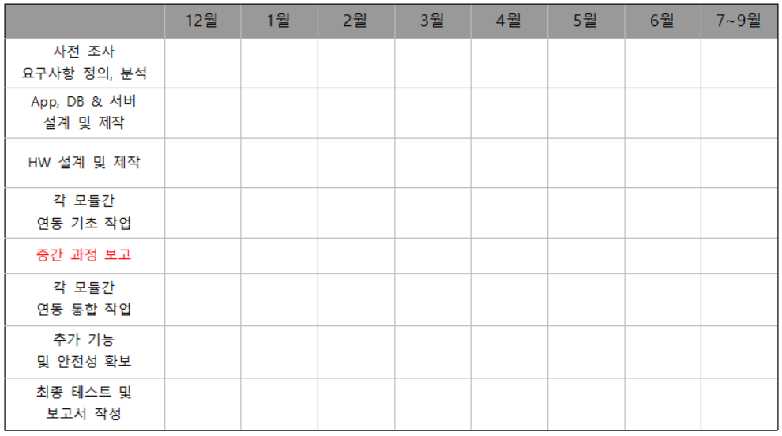
종합 설계 수행 일정
23
01
02
03
04
05
06
07
08
09
TOILET

